Slide 1
Procesor
Jakub Kwaśniewski

Slide 2
Procesor - co to jest ?
Procesor to odpowiednik ludzkiego mózgu, pobiera dane z pamięci operacyjnej, interpretuje je a następnie wydaje rozkazy. To malutkie, ale za to jak że ważne urządzenie, wykonuje ciągi prostych operacji matematyczno - logicznych. Procesor, dodatkowo nadzoruje pracę innych podzespołów komputera.

Slide 3
Rózne typy procesorów ;
Żyjemy w epoce komputerów, możemy je spotkać praktycznie wszędzie. Z tego powodu, możemy wyróznić kilka typów procesorów, które różnią się ilością rdzeni, mocą obliczeniową itp. Procesory dzielimy na urządzenia dedykowane do:
Biur
Gier
Obróbki graficznej

Slide 4
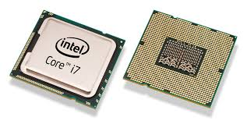
Procesor (na zdjęciu INTEL CORE i7)

Slide 5
Historia
W 1969 roku firma Intel orzymuuje zlecenie budowy układu scalonego. Jeden z inżynierów, Ted Hoff, znalazł sposób na zrealizowanie tego zamówienia za pomocą jedynie czterech pojedynczych układów. Zostały one w 1971 roku połączone w Intel 4004 – pierwszy naprawdę uniwersalny mikroprocesor z 4-bitową magistralą danych, zegarem taktowanym z częstotliwością 108 kHz i wykorzystujący 2300 tranzystorów.

Slide 6
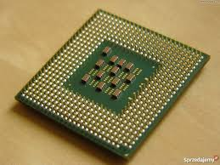

Slide 7
Historia-kontynuacja
W kolejnych latach Intel nieustannie poprawiał wydajność swoich produktów. W 1972 roku firma stworzyła swój pierwszy 8-bitowy procesor.Historia sukcesu dzisiejszych procesorów rozpoczęła się dopiero 8 czerwca 1978 roku, kiedy to na rynku pojawił się model Intel 8086 – pradziadek wykorzystywanej po dziś dzień architektury x86.

Slide 8
Intel
Intel Corporation – największy na świecie producent układów scalonych oraz twórca mikroprocesorów z rodziny x86, które znajdują się w większości komputerów osobistych.
https://pl.wikipedia.org/wiki/Intel

Slide 9
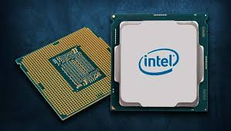

Slide 10
AMD
Advanced Micro Devices, Inc., AMD – amerykańskie przedsiębiorstwo produkujące elektronikę dla użytkowników domowych i firm. Do głównych produktów AMD należą mikroprocesory, chipsety do płyt głównych, systemy wbudowane oraz procesory graficzne dla serwerów, stacji roboczych i komputerów PC
https://pl.wikipedia.org/wiki/Advanced_Micro_Devices

Slide 11
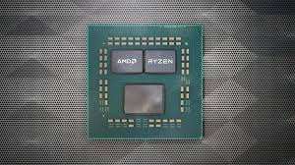

Slide 12
Wykaz Źródeł
Źródło:
https://www.gry-online.pl/S018.asp?ID=1713
Źródło:
https://pl.wikipedia.org/wiki/Procesor
Źródło:
https://www.euro.com.pl/artykuly/wszystkie/artykul-co-to-jest-procesor-i-do-czego-sluzy.bhtml
Źródło
https://olimp.wroclaw.pl/slownik/procesor

Slide 13
Koniec

